Slide 1
به نام داناترین
دوره‌ی خلاقیت الگوریتمی و برنامه‌نویسی پایتون
همه‌جا به نوبت
دانشکده‌ی مهندسی کامپیوتر دانشگاه صنعتی شریف
تابستان ۱۴۰۲

Slide 2
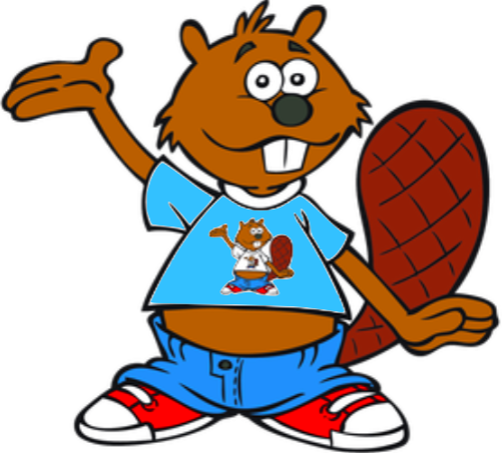

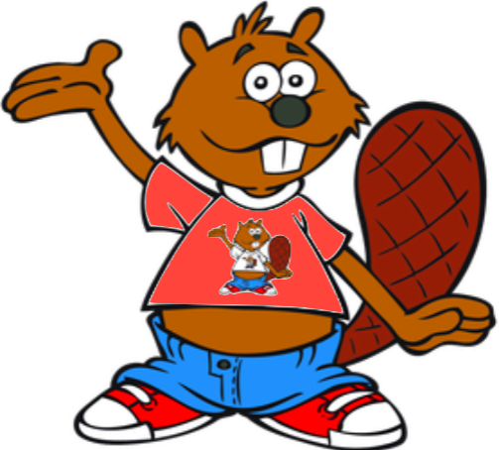
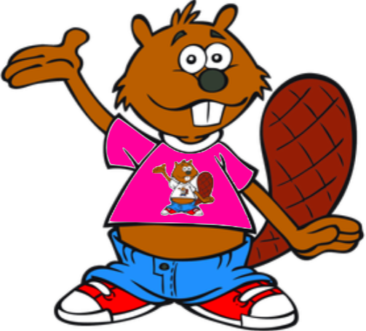


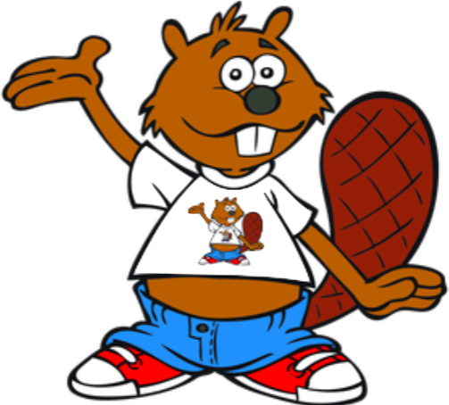
هر ببراس یک کارت در دست دارد که پشت آن شماره‌ای نوشته شده.

Slide 3
هر بار می‌توانیم یک ببراس را انتخاب و از او عدد کارتش را بپرسیم.
؟

Slide 4
هر بار می‌توانیم یک ببراس را انتخاب و از او عدد کارتش را بپرسیم.
۹
؟

Slide 5
می‌خواهیم کوچک‌ترین عدد نوشته‌شده روی کارت‌ها را پیدا کنیم.

Slide 6
الگوریتم یافتن کوچک‌ترین عدد
کوچک‌ترین عدد تاکنون

Slide 7
الگوریتم یافتن کوچک‌ترین عدد
۷
؟
کوچک‌ترین عدد تاکنون

Slide 8
الگوریتم یافتن کوچک‌ترین عدد
۷
؟
۷
کوچک‌ترین عدد تاکنون

Slide 9
الگوریتم یافتن کوچک‌ترین عدد
۱۲
؟
۷
کوچک‌ترین عدد تاکنون

Slide 10
الگوریتم یافتن کوچک‌ترین عدد
۹
؟
۷
کوچک‌ترین عدد تاکنون

Slide 11
الگوریتم یافتن کوچک‌ترین عدد
۴
؟
۷
کوچک‌ترین عدد تاکنون

Slide 12
الگوریتم یافتن کوچک‌ترین عدد
۴
؟
۴
کوچک‌ترین عدد تاکنون

Slide 13
الگوریتم یافتن کوچک‌ترین عدد
۱۵
؟
۴
کوچک‌ترین عدد تاکنون

Slide 14
الگوریتم یافتن کوچک‌ترین عدد
۳
؟
۴
کوچک‌ترین عدد تاکنون

Slide 15
الگوریتم یافتن کوچک‌ترین عدد
۳
؟
۳
کوچک‌ترین عدد تاکنون

Slide 16
الگوریتم یافتن کوچک‌ترین عدد
۸
؟
۳
کوچک‌ترین عدد تاکنون

Slide 17
الگوریتم یافتن کوچک‌ترین عدد
۳
کوچک‌ترین عدد

Slide 18
وقت کدزدن :)

Slide 19
بیایید مرتب کنیم

Slide 20
بیایید مرتب کنیم

Slide 21
بیایید مرتب کنیم

Slide 22
بیایید مرتب کنیم

Slide 23
بیایید مرتب کنیم

Slide 24
بیایید مرتب کنیم

Slide 25
بیایید مرتب کنیم

Slide 26
بیایید مرتب کنیم

Slide 27
بیایید مرتب کنیم

Slide 28
بیایید مرتب کنیم

Slide 29
بیایید مرتب کنیم

Slide 30
بیایید مرتب کنیم

Slide 31
بیایید مرتب کنیم

Slide 32
بیایید مرتب کنیم

Slide 33
بیایید مرتب کنیم

Slide 34
بیایید مرتب کنیم

Slide 35
بیایید مرتب کنیم

Slide 36
بیایید مرتب کنیم

Slide 37
بیایید مرتب کنیم

Slide 38
بیایید مرتب کنیم

Slide 39
بیایید مرتب کنیم

Slide 40
بیایید مرتب کنیم

Slide 41
بیایید مرتب کنیم

Slide 42
بیایید مرتب کنیم

Slide 43
بیایید مرتب کنیم

Slide 44
بیایید مرتب کنیم

Slide 45
بیایید مرتب کنیم

Slide 46
بیایید مرتب کنیم

Slide 47
بیایید مرتب کنیم

Slide 48
بیایید مرتب کنیم

Slide 49
بیایید مرتب کنیم

Slide 50
بیایید مرتب کنیم

Slide 51
بیایید مرتب کنیم

Slide 52
وقت کدزدن :)

Slide 53
شاد و تن‌درست باشید :-)

